Slide 1


STŘEDNÍ ŠKOLA STAVEBNÍ A TECHNICKÁ
Ústí nad Labem, Čelakovského 5, příspěvková organizace
Páteřní škola Ústeckého kraje
Secese
VY_32_INOVACE_46_936
Projekt MŠMT | EU peníze středním školám
Název projektu školy | ICT do života školy
Registrační číslo projektu | CZ.1.07/1.5.00/34.0771
Šablona | III/2
Sada | 46
Anotace | Stručné shrnutí secesní architektury
Klíčová slova | Secese, rostlinný dekor, art nouveau , Modernstyle, Jugendstyle
Předmět | Architektura
Autor, spoluautor | Ing. arch. Ota Zápotocký
Jazyk | Čeština
Druh učebního materiálu | Prezentace
Potřebné pomůcky | PC, dataprojektor
Druh interaktivity | Výklad pomocí prezentace, následná diskuze
Stupeň a typ vzdělávání | Střední škola
Cílová skupina | 3. ročník, žáci 16 – 18 let
Speciální vzdělávací potřeby | ne
Zdroje | Seznam viz poslední strana

Slide 2
Secese
V posledních dvou desetiletích 19. století jako protipól historických slohů (odtržení). Končí 1. světovou válkou 1914.
použití křivek a plynulých linií
dekorativnost, rostlinné motivy
odmítání historických architektonických článků
užití nových konstrukcí, ŽB, oceli a skla (pískované a leptané)
geometrický dekor u tzv. geometrické secese
oblíbené barvy modrozelená, petrolejová, zelená, zlatá
Paříž a okolí (secese), Belgie a Nizozemí (secese), (Art Nouveau), Německo (Jugendstil), Vídeň a Praha
odtržení zcela od historických předloh se nezdařilo, to vedlo ke vzniku moderny

Slide 3
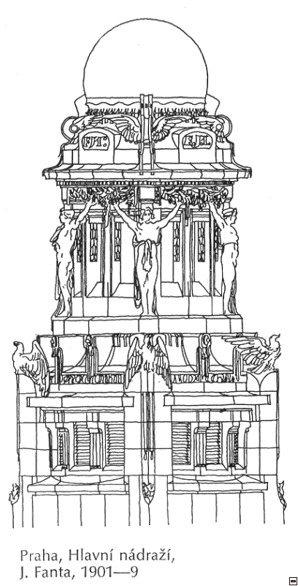

Slide 4
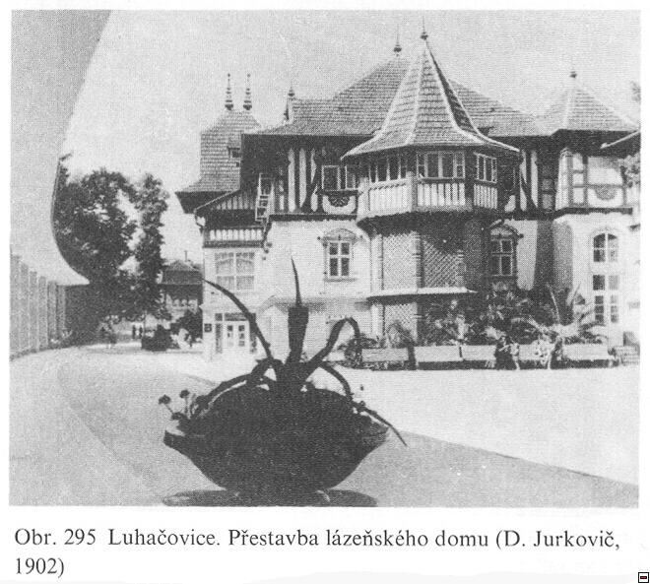

Slide 5
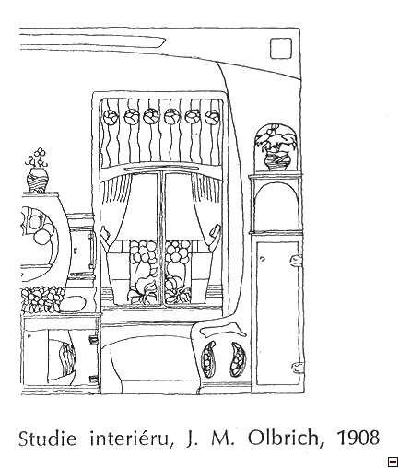

Slide 6
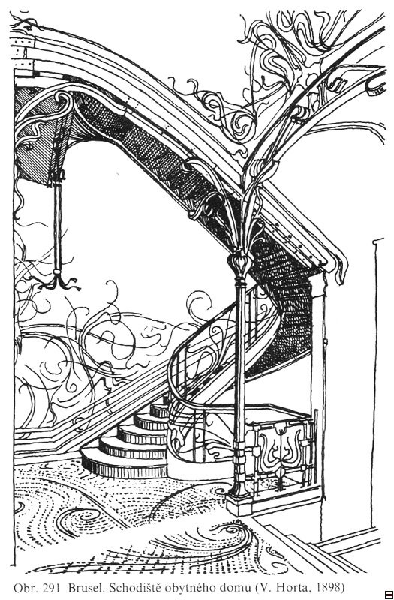

Slide 7
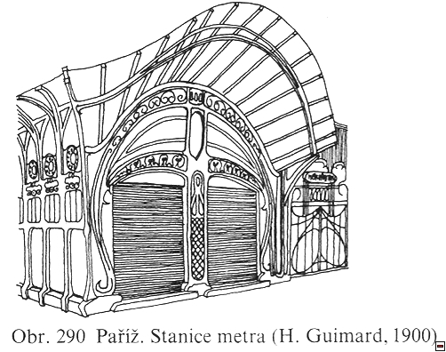

Slide 8
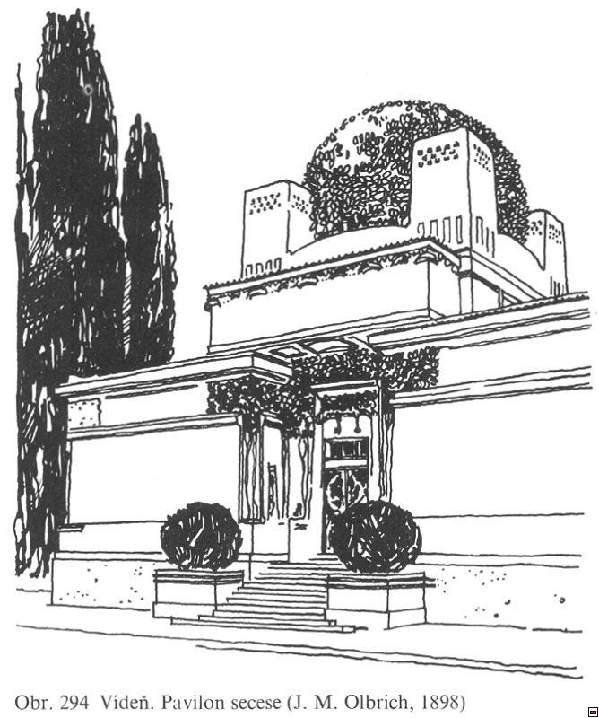

Slide 9
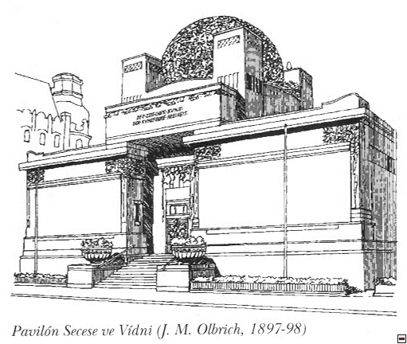

Slide 10
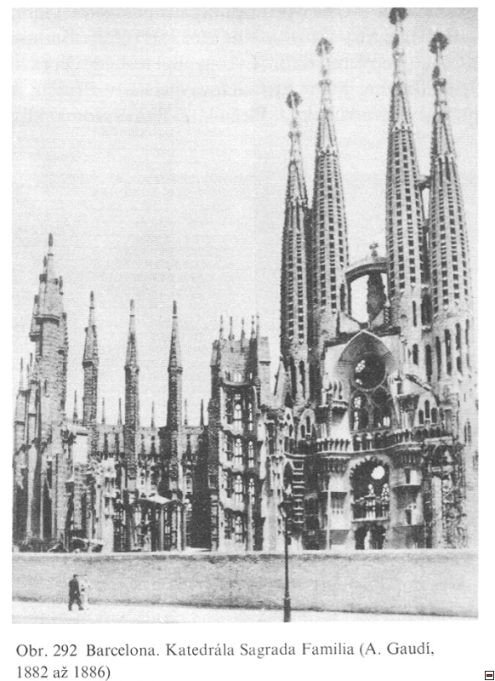

Slide 11
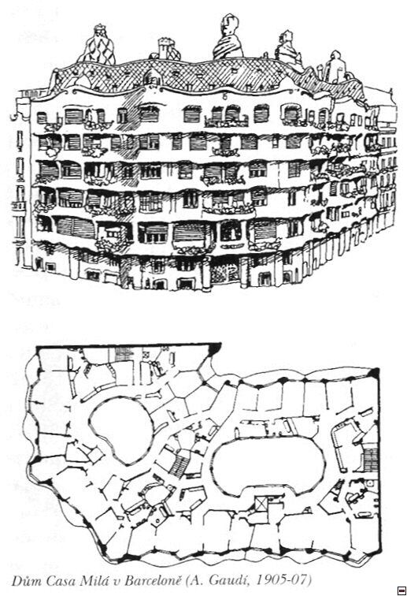

Slide 12
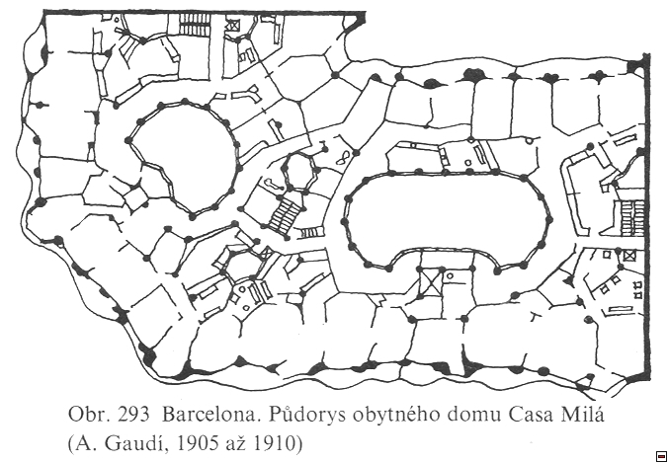

Slide 13
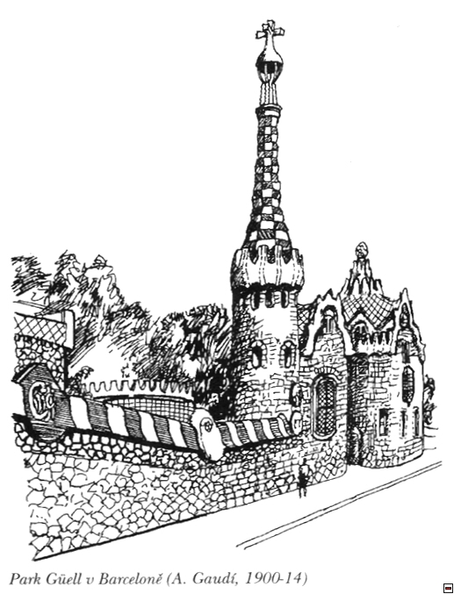

Slide 14
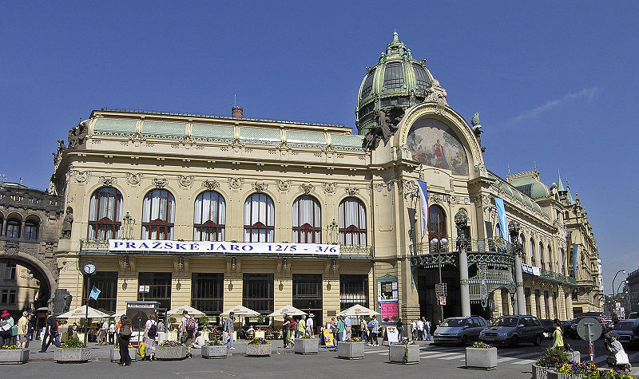

Slide 15
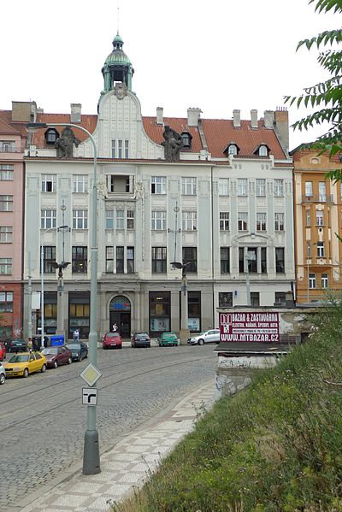

Slide 16
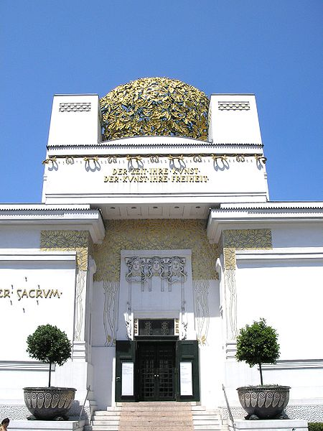

Slide 17
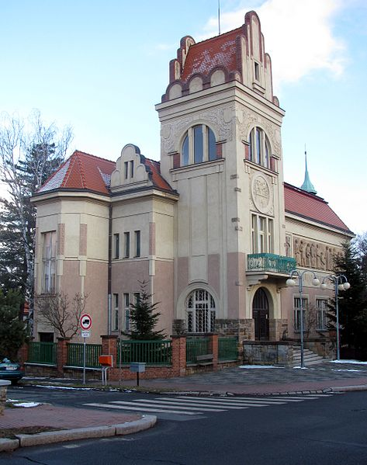

Slide 18
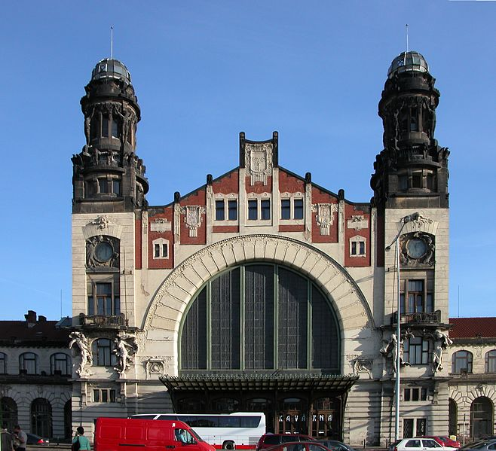

Slide 19
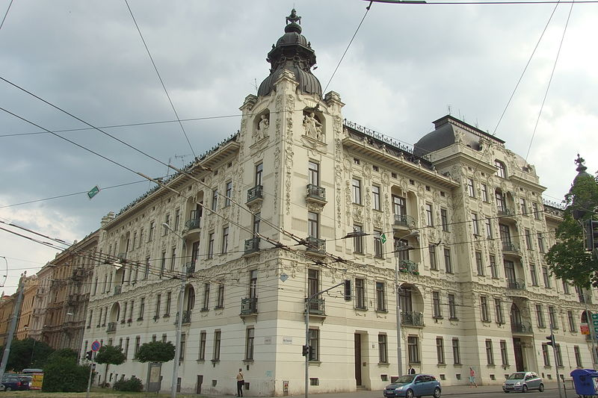

Slide 20
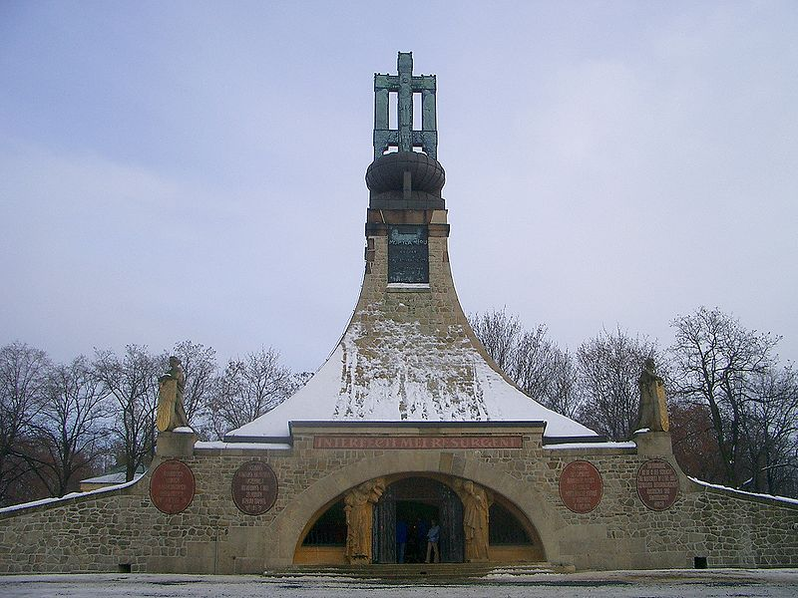

Slide 21
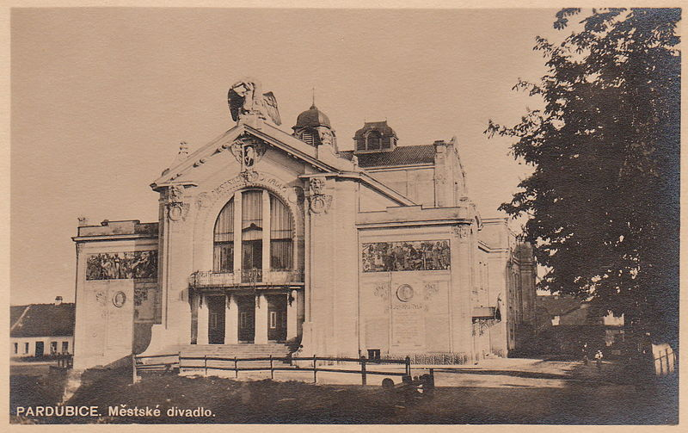

Slide 22
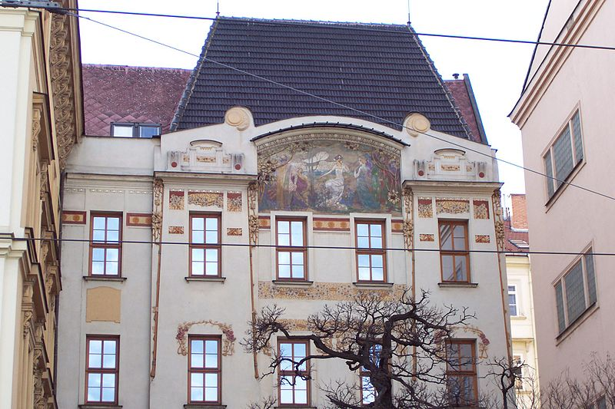

Slide 23
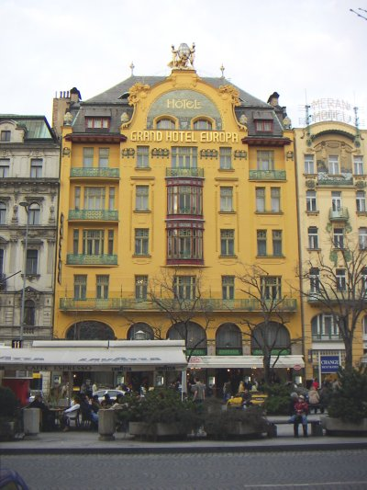

Slide 24
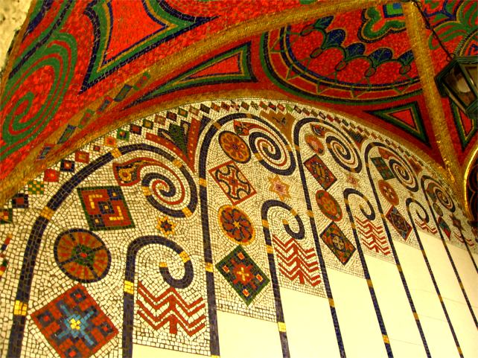

Slide 25
Otázky pro opakování a k zamyšlení:
popiš znaky secese
datuj secesi
uveď synonyma secese
uveď některé památky

Slide 26
STŘEDNÍ ŠKOLA STAVEBNÍ A TECHNICKÁ
Ústí nad Labem, Čelakovského 5, příspěvková organizace
Páteřní škola Ústeckého kraje
Použité zdroje
pérové kresby:
PECHAR, Josef. Vývoj architektury 19. a 20. století. Praha: Vydavatelství ČVUT, 1981. ISBN 000.
fotografie: Wikipedia.org [online]. [cit. 2014-01-12]. Dostupné pod licencí Creative Commons z:
http://cs.wikipedia.org/wiki/Secese
http://cs.wikipedia.org/wiki/Anton%C3%ADn_Bal%C5%A1%C3%A1nek
http://www.operabalet.cz/?page=txt&id=5643

